Slide 1



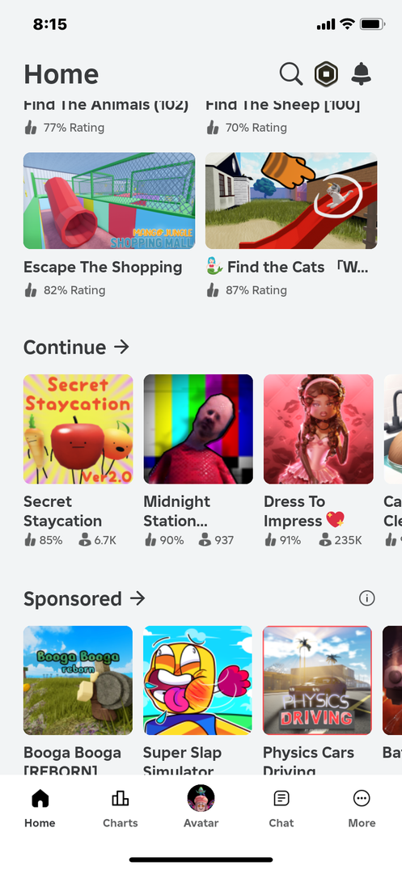

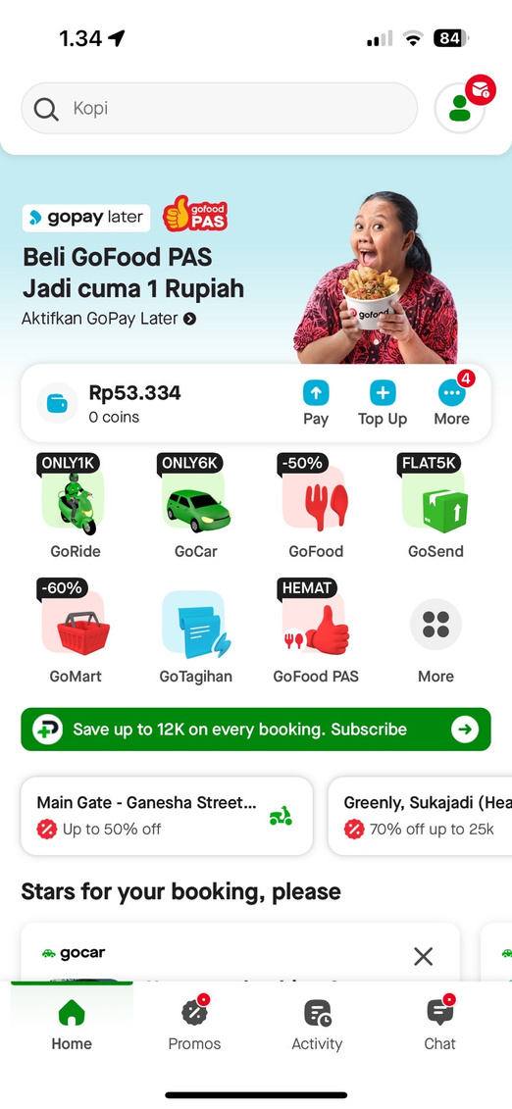


INTERAKSI MANUSIA KOMPUTER - KELOMPOK 22 - KO1
UX CASE STUDY
Denise Felicia Tiowanni 13522013
Angelica Kierra Ninta Gurning 13522048
Erdianti Wiga Putri Andini 13522053

Slide 2

INTERAKSI MANUSIA KOMPUTER - KELOMPOK 22 - KO1
Gojek pertama kali diluncurkan pada tahun 2010 sebagai layanan ojek online di Jakarta, dengan tujuan untuk mempermudah kehidupan sehari-hari pengguna. Pada tahun 2015, jumlah pesanan pada aplikasi ini melonjak dari 3.000 menjadi 100.000 per hari dan mereka pun memperluas layanan sehingga tidak lagi hanya menyediakan layanan transportasi, melainkan juga pengantaran makanan dan pemesanan tiket.
Pada tahun 2019, Gojek telah menawarkan lebih dari 20 produk layanan dan bekerja sama dengan investor besar seperti Google dan Tencent. Pada tahun 2020, Gojek mengintegrasikan aplikasinya di seluruh Asia Tenggara dan menjadi platform yang diunduh lebih dari 190 juta kali selama pandemi. Pada tahun 2021, Gojek bergabung dengan Tokopedia membentuk GoTo. Hal ini mengukuhkan posisi Gojek sebagai pemimpin dalam layanan digital untuk kebutuhan sehari-hari.
source: https://www.gojek.com/en-id/about

Slide 3
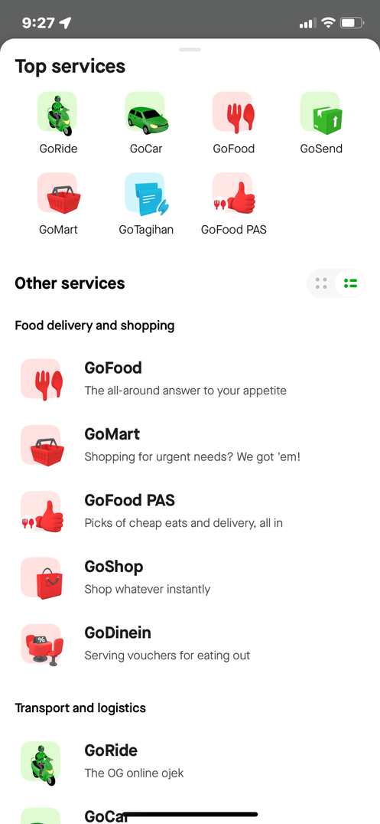
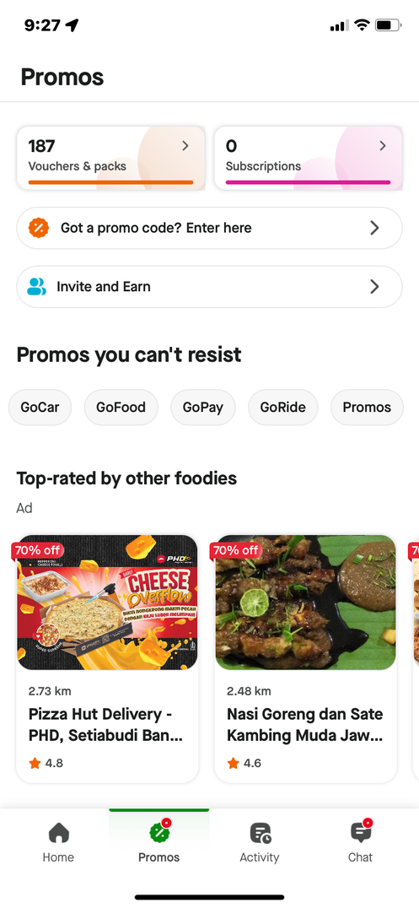
INTERAKSI MANUSIA KOMPUTER - KELOMPOK 22 - KO1
USABILITY
GOALS
ANALYSIS

Slide 4
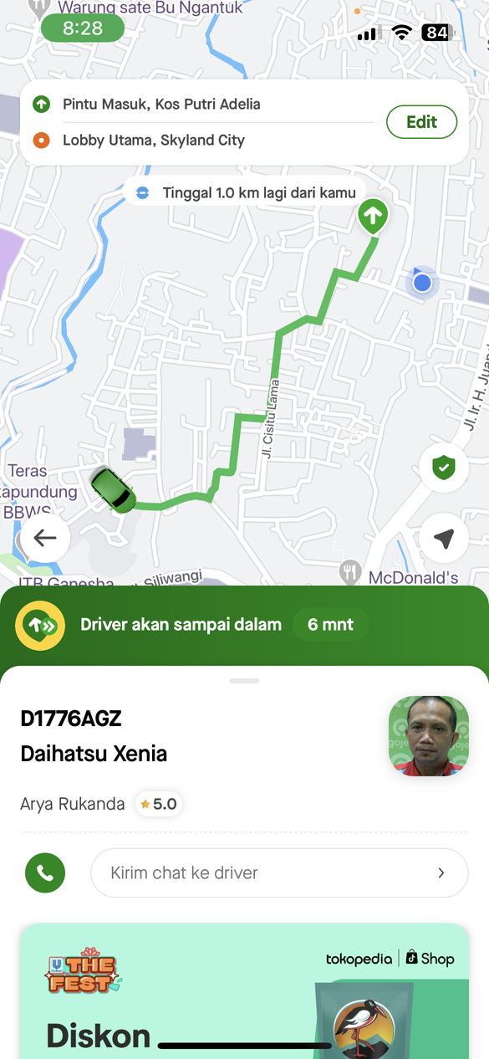
Effective to Use
PERMASALAHAN
Informasi yang tidak akurat bagi pengguna. Contohnya adalah estimasi waktu kedatangan driver atau pengiriman makanan yang meleset dari informasi yang tertera.
SOLUSI
Developer memperbaiki akurasi estimasi waktu melalui pembaruan algoritma dan pengolahan data yang lebih baik. Ketika terjadi keterlambatan atau perubahan waktu kedatangan, langsung memberikan waktu terbaru kepada pengguna disertai penjelasan agar mereka tidak merasa kebingungan.

Slide 5
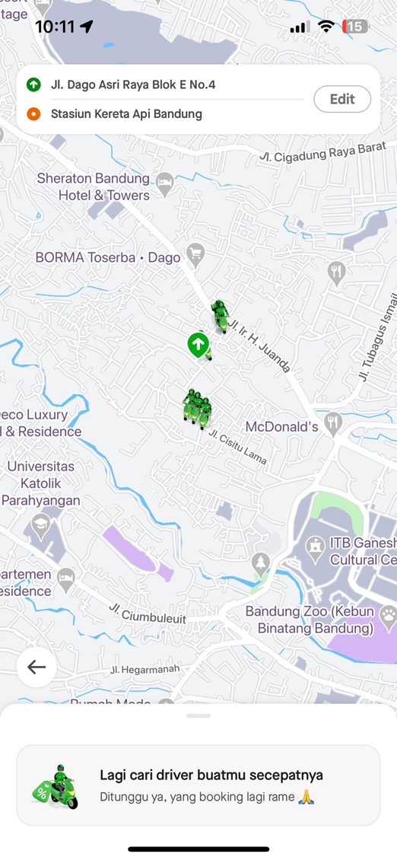
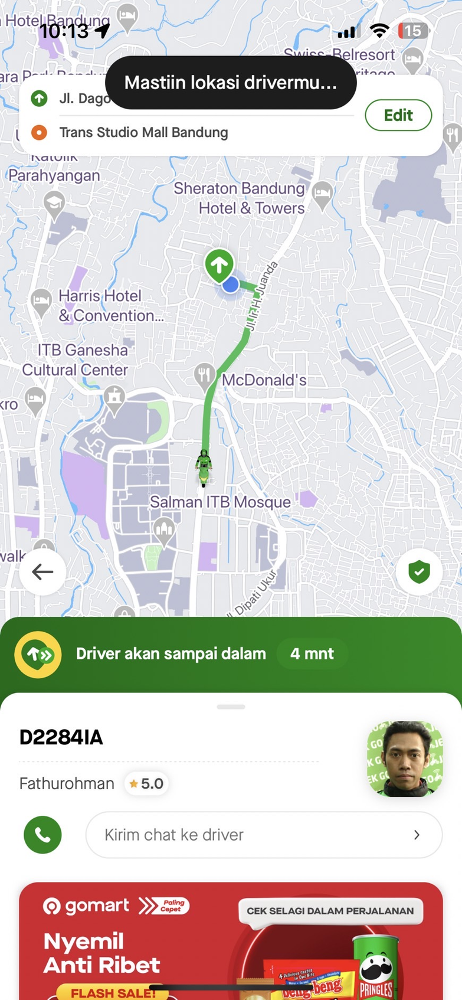
Efficient to Use
PERMASALAHAN
Terkadang pengguna harus menunggu lama untuk mendapatkan driver yang tersedia di dekat mereka. Hal ini dapat mengurangi efisiensi karena pengguna harus menunggu lebih lama dari yang diharapkan.
SOLUSI
Developer melakukan otomatisasi pencarian driver berdasarkan lokasi pengguna sehingga yang terdekat ditampilkan lebih dulu, mengurangi waktu tunggu. Developer juga meningkatkan algoritma distribusi driver untuk memastikan pengguna mendapatkan driver yang tersedia dalam waktu tercepat, dengan mempertimbangkan densitas pengemudi di area tertentu.

Slide 6
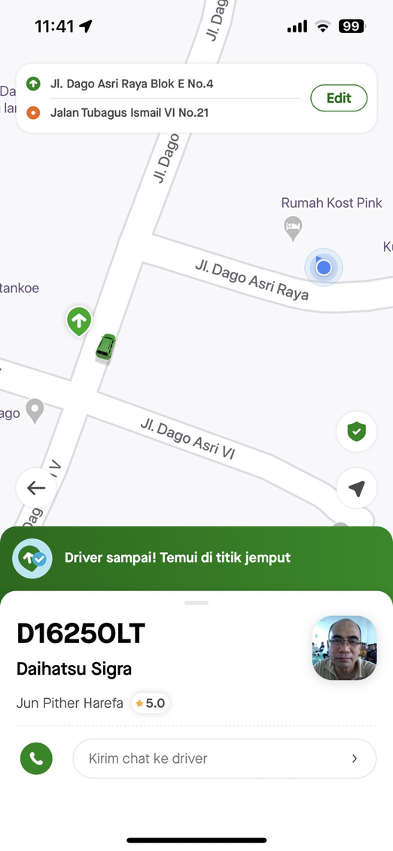
Efficient to Use
PERMASALAHAN
Ketika pengguna menginput alamat, titik lokasi yang muncul di peta tidak sesuai dengan alamat yang dimasukkan. Hal ini mengganggu proses pemesanan karena pengguna harus menghubungi driver untuk meralat titik penjemputan.
SOLUSI
Developer menggunakan algoritma yang lebih akurat dapat untuk auto-correct dan auto-suggestion lokasi berdasarkan data alamat yang lebih luas, sehingga pengguna dapat memilih alamat yang tepat lebih cepat. Sistem juga bisa menampilkan verifikasi otomatis dan konfirmasi titik lokasi di peta, memastikan kecocokan sebelum melanjutkan pemesanan.

Slide 7
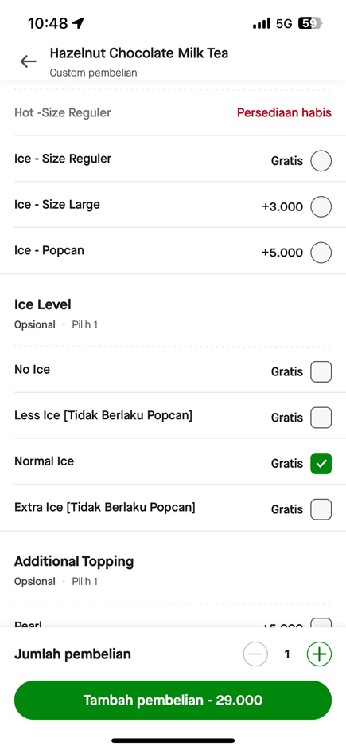
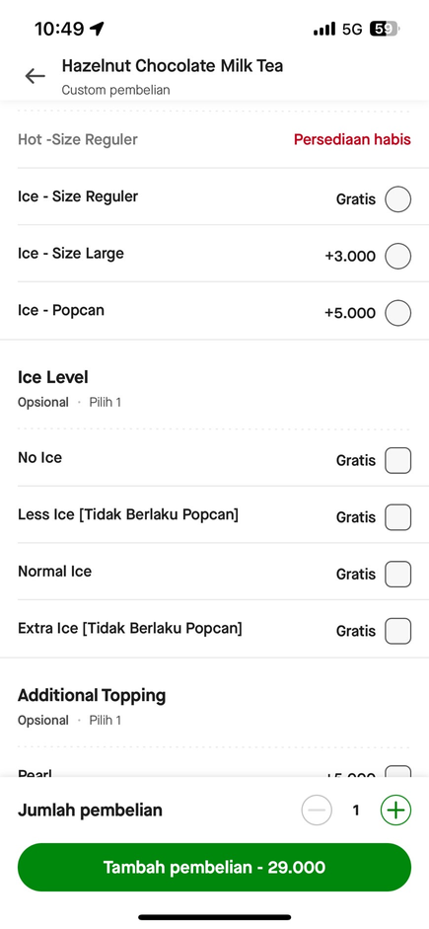
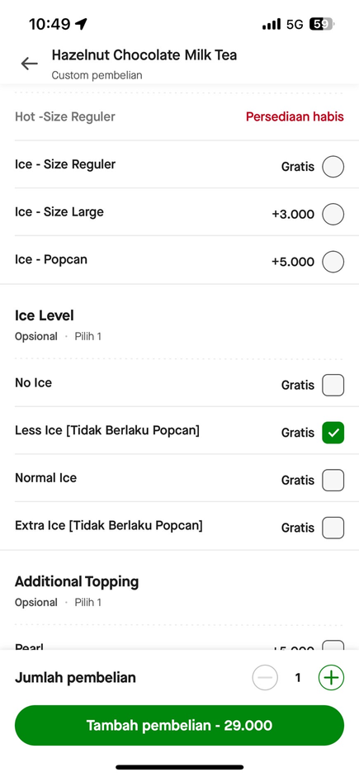
1
Efficient to Use
2
PERMASALAHAN
Dalam layanan GoFood di aplikasi Gojek, saat pengguna memilih persyaratan makanan (misalnya ice level), sistem hanya mengizinkan pengguna untuk memilih satu opsi dari sekumpulan pilihan. Namun saat pengguna ingin mengganti pilihan yang sudah dipilih sebelumnya, mereka tidak dapat langsung mengganti pilihan tersebut. Sebagai gantinya, mereka harus membatalkan pilihan yang sebelumnya terlebih dahulu, baru kemudian memilih opsi yang baru. Ini menyebabkan proses yang lebih lambat dan tidak efisien, terutama bagi pengguna yang ingin cepat melakukan perubahan.
3

Slide 8
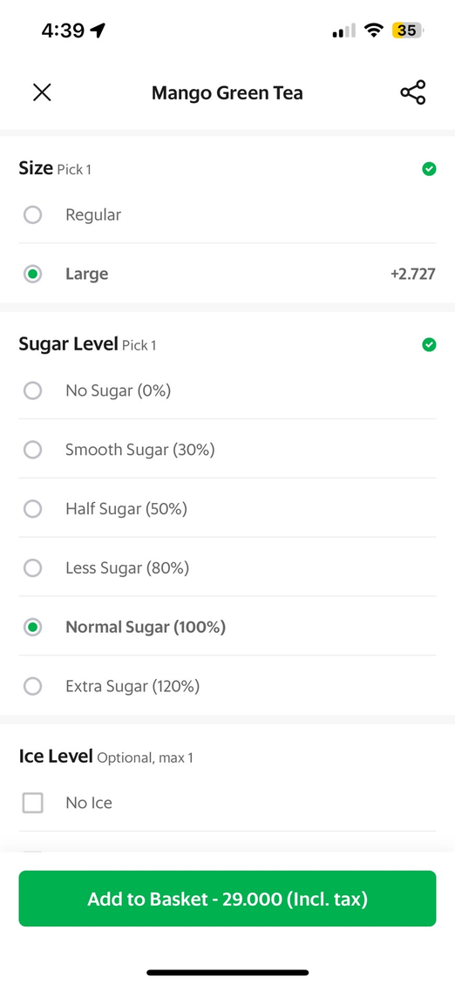

Efficient to Use
SOLUSI
Developer memperbaiki sistem dapat mengizinkan penggantian otomatis ketika pengguna memilih opsi baru. Jadi, jika ada satu pilihan yang hanya bisa dipilih dari sekumpulan opsi, memilih opsi baru secara otomatis akan mengganti opsi lama, tanpa perlu membatalkan secara manual. Developer membuat antarmuka pemilihan yang lebih dinamis dan intuitif, di mana jika pengguna menekan opsi baru, sistem secara langsung meng-update pilihan tanpa gangguan atau langkah tambahan.

Slide 9
Have Good Utility
PERMASALAHAN
Tampilan peta tidak detail sehingga tidak menujukan keadaan lalu lintas secara real-time (tidak menunjukkan jalanan padat, ramai, atau lancar).
SOLUSI
Menambahkan indikator keadaan lalu lintas dengan membedakan warna pada jalur.

Slide 10
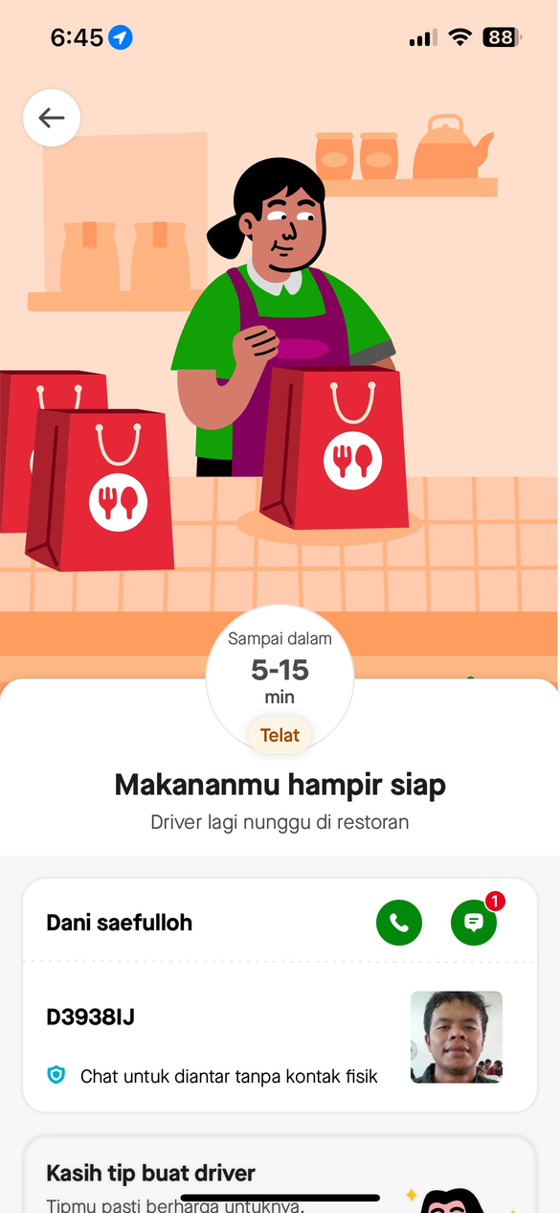
Have Good Utility
PERMASALAHAN
Pada layanan GoFood, saat makanan belum siap di restoran, posisi driver tidak ditampilkan. Hal ini menimbulkan kebingungan bagi pengguna, yang tidak dapat memastikan apakah driver sudah menuju restoran atau belum. Akibatnya, pengguna tidak memiliki visibilitas terhadap progres pesanan mereka, yang mengurangi rasa nyaman dan kontrol dalam memantau pengantaran makanan.
SOLUSI
Developer memperbaiki sistem untuk menampilkan status dan lokasi driver secara real-time, bahkan saat makanan belum siap. Selain itu, menambahkan perkiraan waktu kedatangan driver ke restoran dapat membantu pengguna mengetahui ekspektasi mereka.

Slide 11
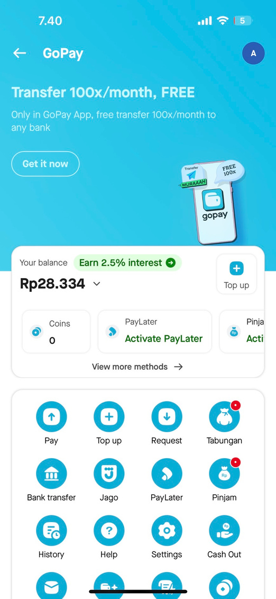
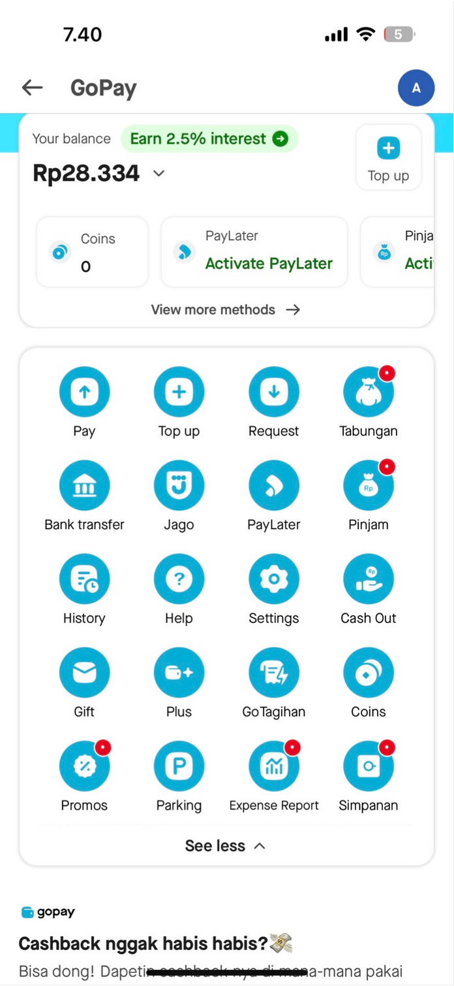
INTERAKSI MANUSIA KOMPUTER - KELOMPOK 22 - KO1
Easy to Learn
PERMASALAHAN
Sistem GoPay yang terlalu memiliki banyak fitur, sehingga harus mempelajari ulang cara transaksi untuk setiap kebutuhan
SOLUSI
Mengelompokkan fitur pembayaran menjadi lebih general sehingga mudah untuk dipelajari

Slide 12
INTERAKSI MANUSIA KOMPUTER - KELOMPOK 22 - KO1
Safe to Use
Tidak ada permasalahan dalam usability goals ini. Terdapat beberapa hal positif dalam usability goals ini antara lain:
Keamanan Transaksi
Gojek menyediakan metode pembayaran yang aman dengan perlindungan tambahan, seperti verifikasi melalui OTP (one-time password), yang mengurangi risiko penipuan atau transaksi palsu.
Pelacakan Perjalanan Real-Time
Pengguna dapat melacak perjalanan atau status pengiriman secara real-time, sehingga mereka dapat mengetahui posisi driver dan memastikan perjalanan berlangsung dengan aman.
Verifikasi Identitas Driver
Gojek menampilkan detail driver, termasuk foto, nama, dan nomor kendaraan, sehingga pengguna bisa memverifikasi identitas driver sebelum memulai perjalanan atau menerima pesanan.
Fitur Berbagi Lokasi
Pengguna dapat membagikan lokasi mereka selama perjalanan kepada keluarga atau teman, sehingga orang lain dapat memantau perjalanan secara langsung, meningkatkan rasa aman.

Slide 13
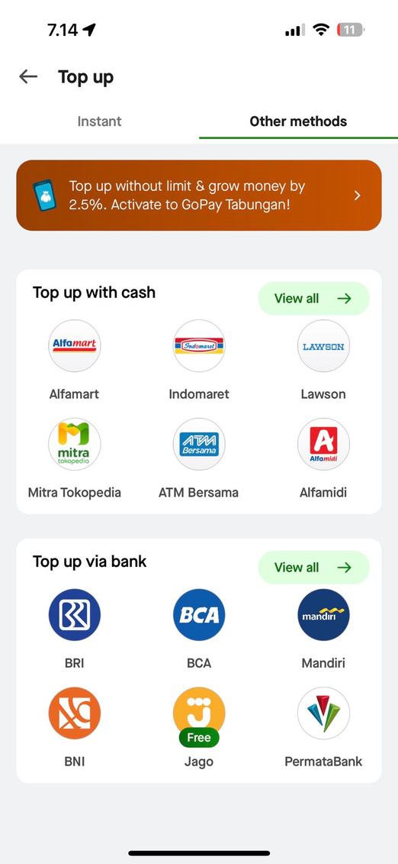
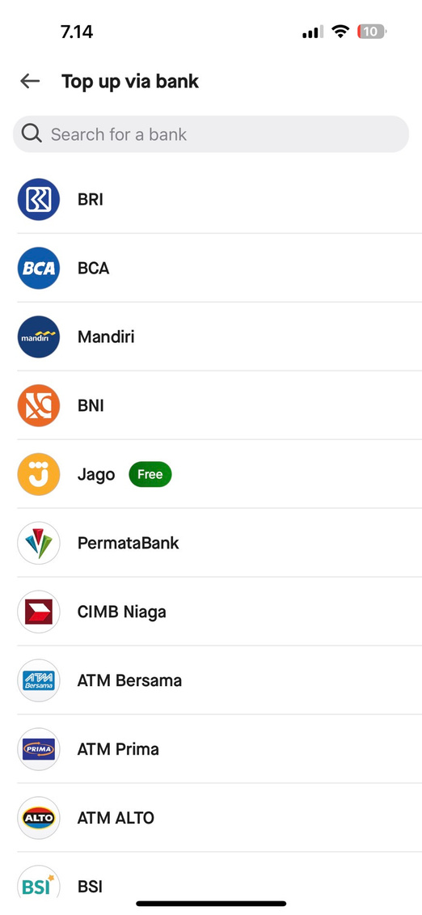
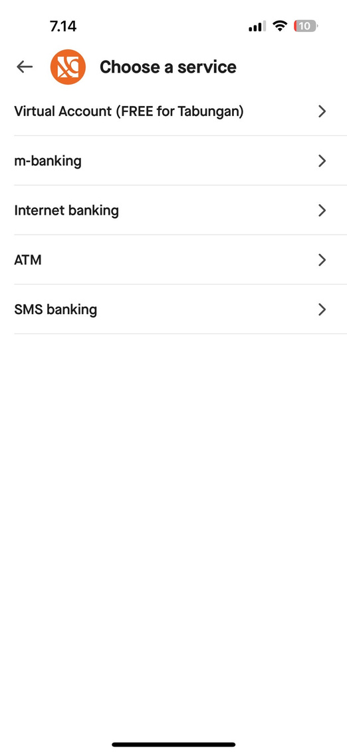
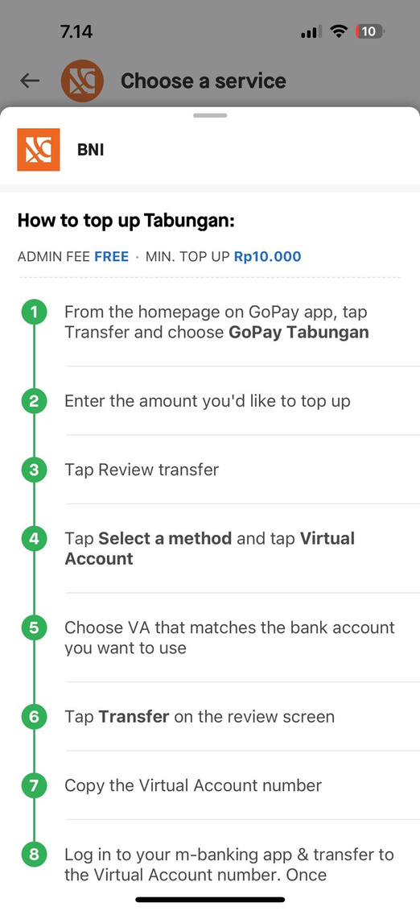
INTERAKSI MANUSIA KOMPUTER - KELOMPOK 22 - KO1
Easy to Remember How to Use
PERMASALAHAN
Saat melakukan top-up terlalu banyak langkah yang harus dilakukan, jika tidak memilih top up instan.
1
2
3
4

Slide 14
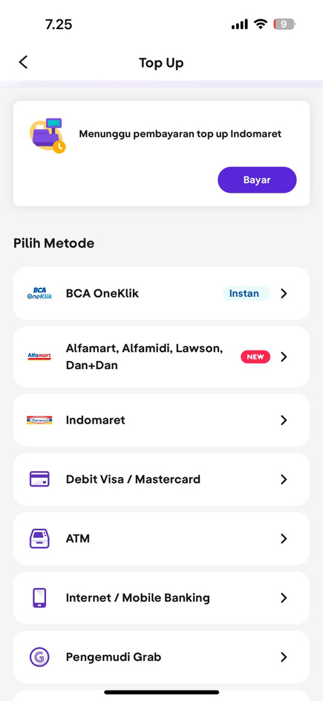
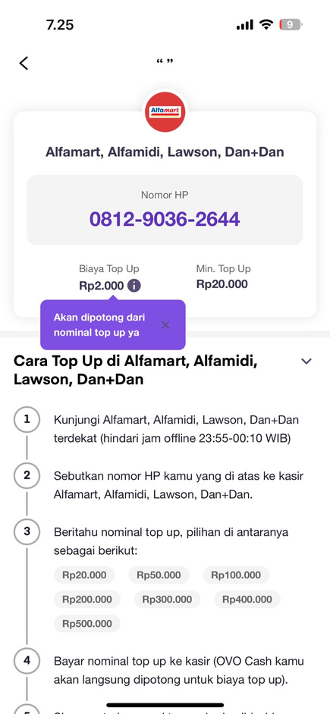
INTERAKSI MANUSIA KOMPUTER - KELOMPOK 22 - KO1
Easy to Remember How to Use
SOLUSI
Membuat tampilan dengan langkah yang lebih ringkas sehingga mudah untuk diingkat.
Mengikuti contoh aplikasi OVO dengan langkah-langkah yang mudah untuk melihat metode top up

Slide 15
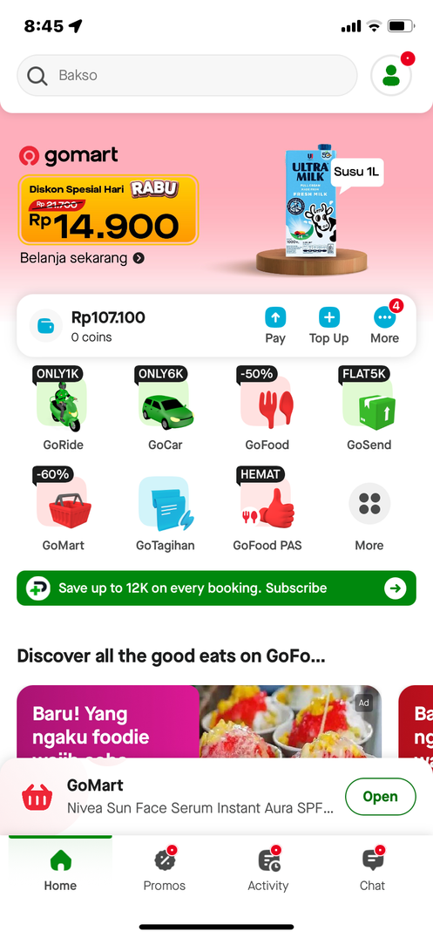
INTERAKSI MANUSIA KOMPUTER - KELOMPOK 22 - KO1
The Positive UX Behind
Fitur-fitur utama yang disediakan oleh Gojek terlihat jelas saat pengguna pertama kali membuka aplikasi, yaitu terletak pada menu "Home", sehingga mudah dijangkau. Desain antarmuka yang intuitif ini membantu mengurangi kebingungan pengguna dalam mencari layanan yang mereka inginkan, menjadikan pengalaman penggunaan lebih lancar dan efisien.
Helpful
Engaging
Motivating

Slide 16
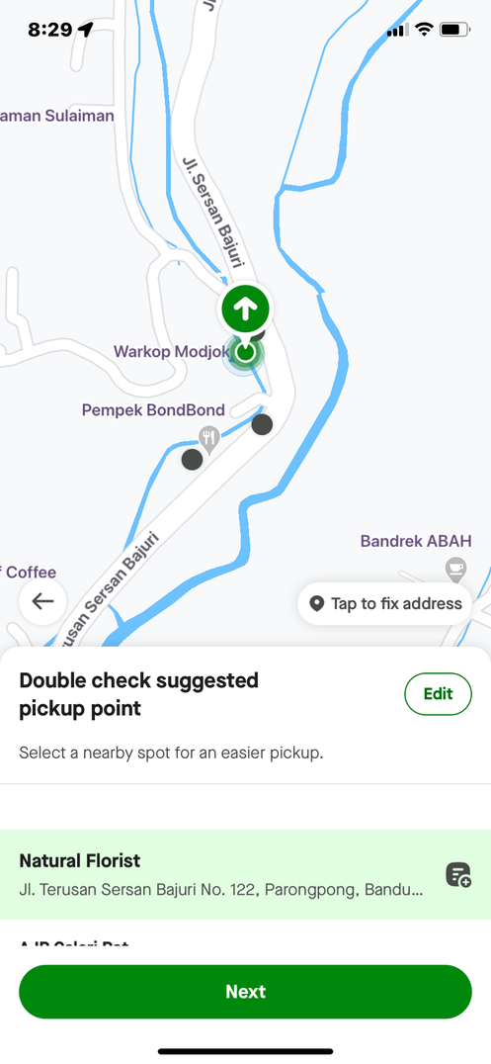
INTERAKSI MANUSIA KOMPUTER - KELOMPOK 22 - KO1
The Positive UX Behind
Gojek menyediakan fitur pin point, terutama untuk layanan-layanan seperti GoRide, GoCar, dan GoMart yang memungkinkan pengguna untuk menandai lokasi yang tepat untuk penjemputan dan pengantaran. Ini sangat berguna dalam situasi di mana alamat pengguna saat itu tidak jelas atau sulit dijangkau.
Supporting
Helpful

Slide 17
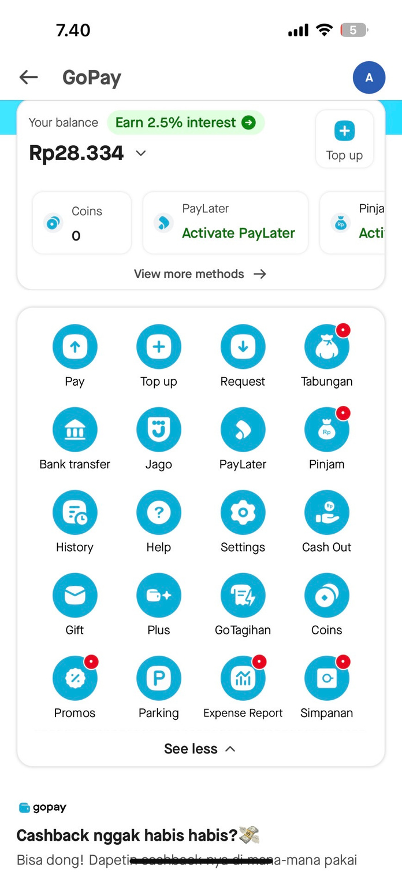
INTERAKSI MANUSIA KOMPUTER - KELOMPOK 22 - KO1
The Negative UX Behind
Gojek menyediakan fitur GoPay yang meskipun tujuan awalnya untuk mempermudah transaksi, masih terlalu banyak pengelompokkan tiap transaksi sehingga membingungkan (terlalu banyak pilihan)
Frustating
Annoying
Unpleasant

Slide 18

INTERAKSI MANUSIA KOMPUTER - KELOMPOK 22 - KO1
Roblox adalah platform permainan daring yang memungkinkan pengguna untuk membuat, berbagi, serta memainkan permainan yang dibuat oleh pengguna lainnya. Pada aplikasi ini, pemain dapat mengakses berbagai jenis permainan, dari petualangan hingga simulasi, dan juga berinteraksi dengan pemain lain dari seluruh dunia. Roblox memberikan ruang bagi kreativitas dan kolaborasi, di mana orang-orang dapat belajar tentang pengembangan game sambil bersenang-senang dengan memainkan permainan yang mereka buat.
source: https://edition.cnn.com/cnn-underscored/electronics/what-is-roblox

Slide 19
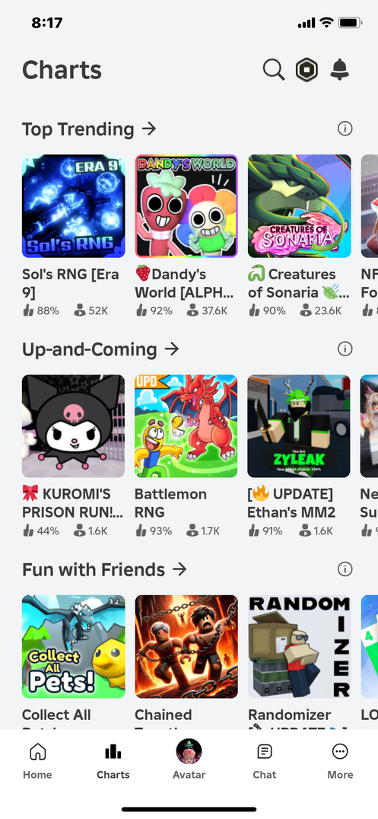
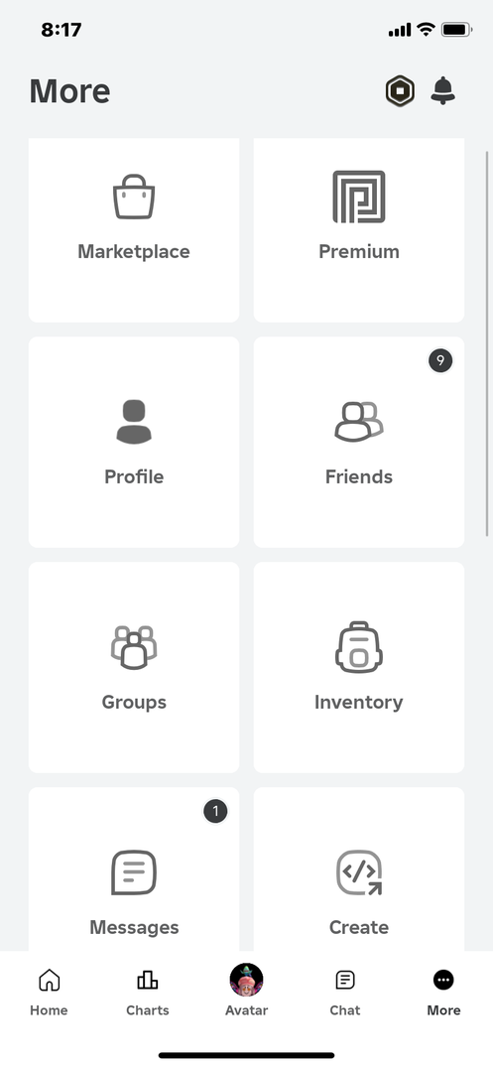
INTERAKSI MANUSIA KOMPUTER - KELOMPOK 22 - KO1
USABILITY
GOALS
ANALYSIS

Slide 20
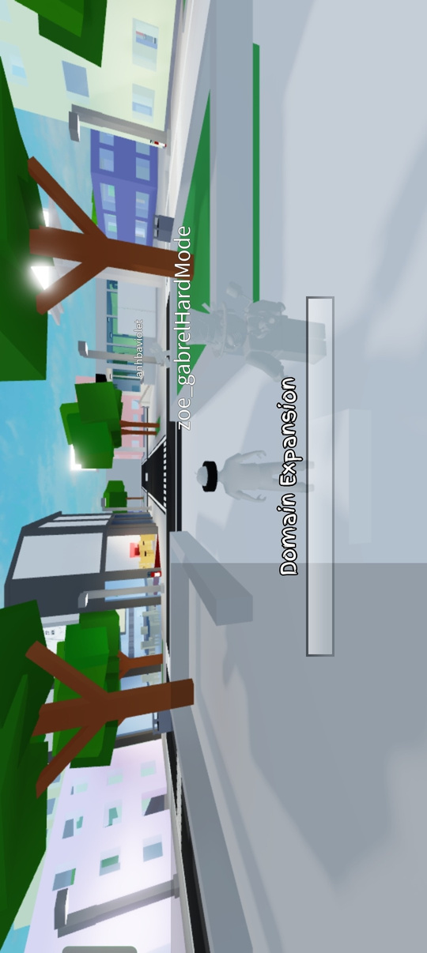
Effective to Use
INTERAKSI MANUSIA KOMPUTER - KELOMPOK 22 - KO1
PERMASALAHAN
Pada permainan yang memerlukan sumber daya besar, beberapa perangkat mungkin tidak cukup kuat, sehingga pengalaman bermain menjadi kurang efektif karena lag dan kualitas gambar yang dihasilkan berkurang.
SOLUSI
Menyediakan opsi pengaturan grafis rendah agar permainan tetap lancar di koneksi tidak stabil.
Contoh permainan yang grafiknya belum termuat

Slide 21
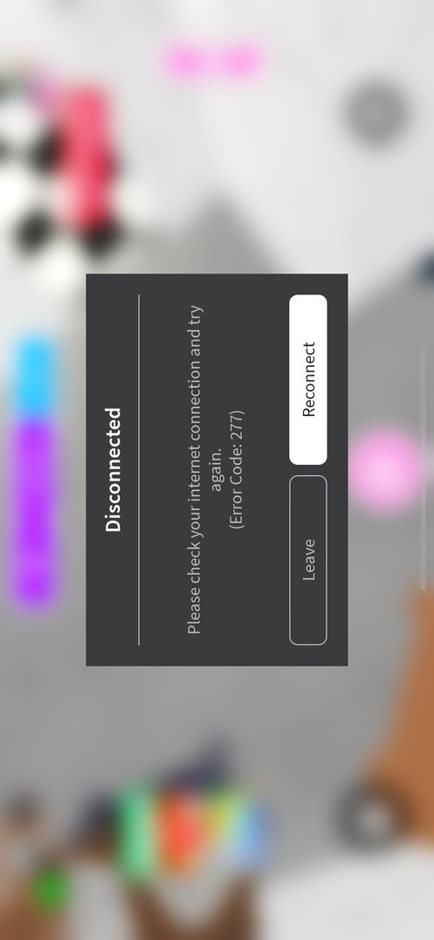
Efficient to Use
INTERAKSI MANUSIA KOMPUTER - KELOMPOK 22 - KO1
PERMASALAHAN
Koneksi yang lambat dapat memengaruhi pengalaman bermain, karena seluruh permainan memerlukan streaming data secara real-time.
SOLUSI
Mengembangkan fitur mode offline untuk memungkinkan pemain mengunduh dan memainkan beberapa game tanpa internet.

Slide 22
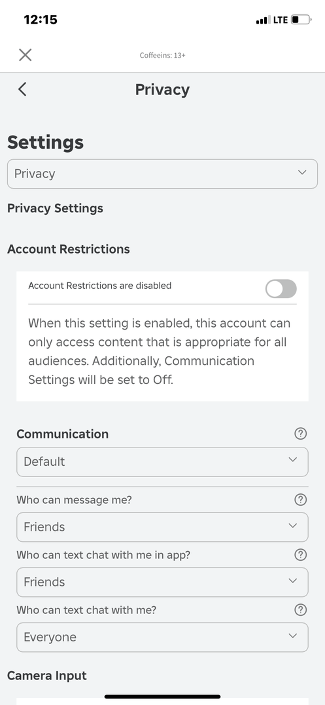
Easy to Learn
INTERAKSI MANUSIA KOMPUTER - KELOMPOK 22 - KO1
PERMASALAHAN
Pengguna, terutama anak-anak, mungkin mengalami kesulitan dalam mengatur privasi dan keamanan akun mereka karena untuk masuk ke pengaturan privasi, dibutuhkan langkah yang cukup kompleks.
SOLUSI
Mendesain ulang antarmuka pengaturan privasi agar lebih intuitif dan mudah dinavigasi, atau mengembangkan mode khusus untuk anak-anak yang secara otomatis menyalakan pengaturan privasi yang sesuai dengan anak-anak.

Slide 23
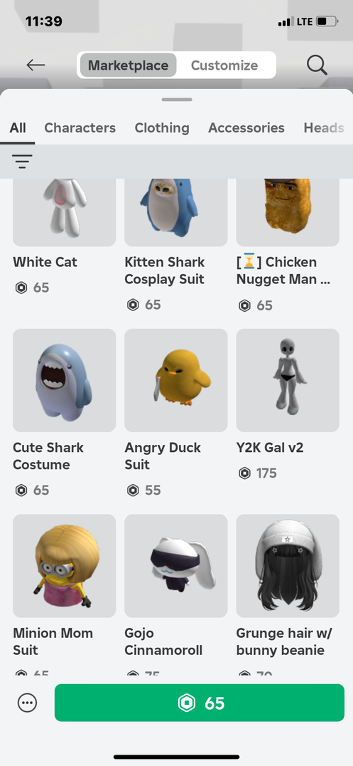
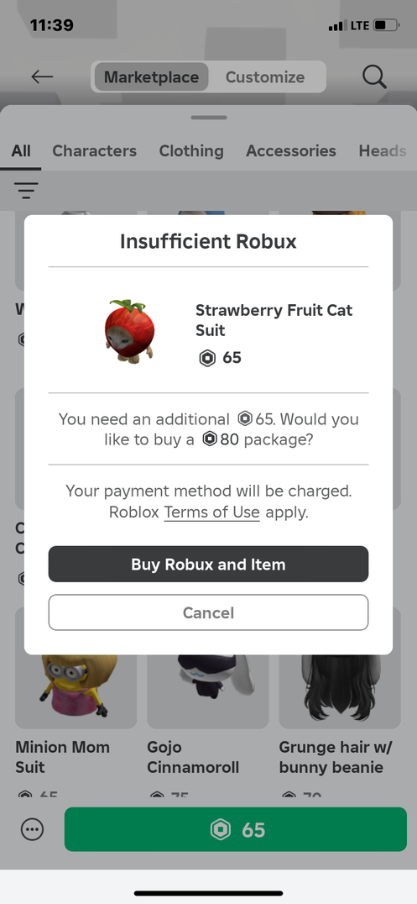
Have Good Utility
INTERAKSI MANUSIA KOMPUTER - KELOMPOK 22 - KO1
PERMASALAHAN
Meskipun Roblox gratis untuk dimainkan, banyak game di platform ini menawarkan pembelian dalam aplikasi (in-app-purchase) yang membuat pengguna harus mengeluarkan uang untuk mendapatkan pengalaman bermain yang lebih baik.
SOLUSI
Developer dapat memberikan hadiah gratis secara berkala untuk pemain yang aktif, atau menerapkan sistem iklan yang tidak mengganggu gameplay untuk menghasilkan pendapatan.

Slide 24
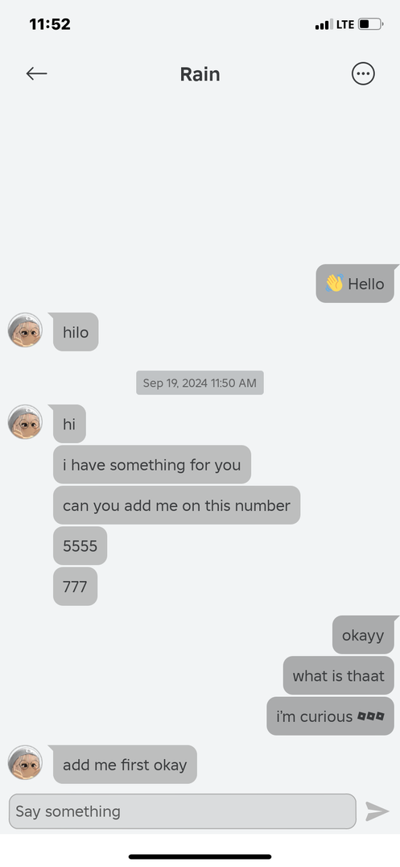
Safe to Use
INTERAKSI MANUSIA KOMPUTER - KELOMPOK 22 - KO1
PERMASALAHAN
Masih terdapat risiko penipuan karena fitur chat yang ada di setiap permainan, serta pengguna dapat dengan mudah berteman dengan orang lain yang belum tentu terpercaya, terutama bagi anak-anak.
SOLUSI
Meningkatkan fitur filter chat yang sudah ada dan menerapkan verifikasi usia yang lebih ketat bagi pengguna yang ingin mengaktifkan fitur chat, dimana proses verifikasi tidak hanya melibatkan pengisian angka, tetapi juga memerlukan pengguna untuk mengunggah bukti usia mereka.

Slide 25
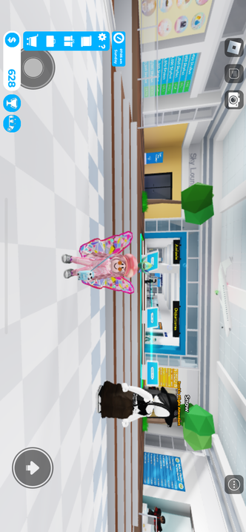
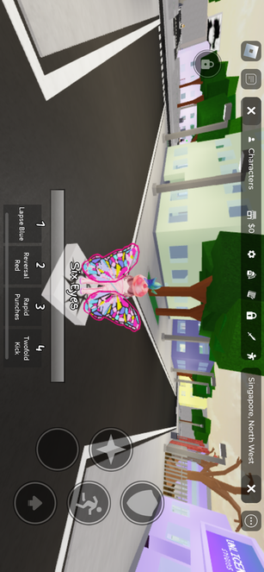
INTERAKSI MANUSIA KOMPUTER - KELOMPOK 22 - KO1
Easy to Remember How to Use
PERMASALAHAN
Setiap permainan yang ada pada aplikasi mungkin memiliki peraturan dan control yang berbeda, sehingga mungkin mempersulit pengguna untuk mengingat cara bermain.
Kontrol Permainan 1
SOLUSI
Developer harus menetapkan aturan atau standar elemen antarmuka yang konsisten untuk seluruh kontrol permainan.
Kontrol Permainan 2

Slide 26
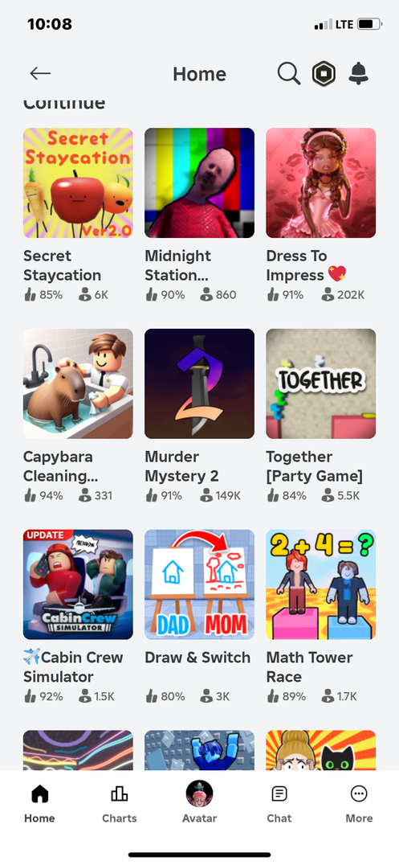
INTERAKSI MANUSIA KOMPUTER - KELOMPOK 22 - KO1
The Positive UX Behind
Roblox memiliki beragam permainan yang ditawarkan, memberikan kebebasan, fleksibilitas, dan ruang untuk berkreasi bagi para penggunanya. Dengan berbagai jenis permainan yang dapat dieksplorasi, pemain memiliki peluang tak terbatas untuk menemukan "dunia" yang mereka inginkan dan berinteraksi dengan komunitas yang aktif.
Enjoyable
Entertaining
Engaging

Slide 27
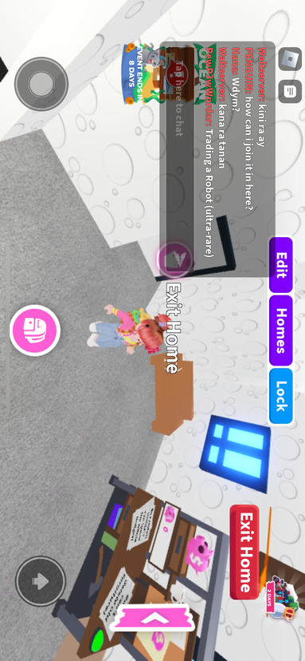
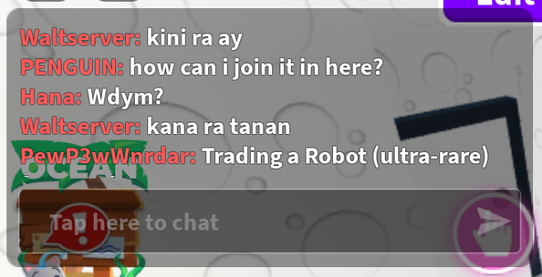
INTERAKSI MANUSIA KOMPUTER - KELOMPOK 22 - KO1
The Positive UX Behind
Fitur chat pada setiap permainan di Roblox memungkinkan pengguna untuk berinteraksi dan bersosialisasi dengan teman-teman mereka, sehingga menciptakan pengalaman hangout yang menyenangkan.
Fun
Enhancing sociability

Slide 28
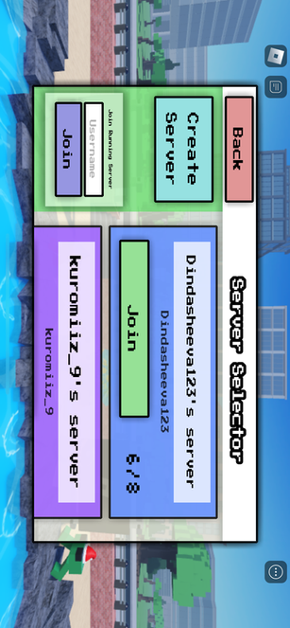
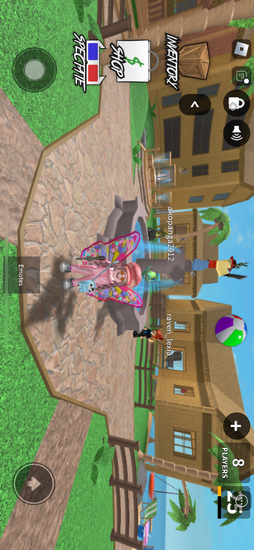
INTERAKSI MANUSIA KOMPUTER - KELOMPOK 22 - KO1
The Negative UX Behind
Terdapat permainan yang hanya bisa dimainkan apabila jumlah pemain > 1 orang, yang artinya kita perlu menunggu user lain untuk bermain permainan tersebut. Selain itu, terdapat pula permainan yang juga hanya menyenangkan apabila dimainkan > 1 orang.
Unpleasant
Boring
Contoh-contoh permainan yang perlu menunggu lebih banyak orang untuk memulai permainan

Slide 29
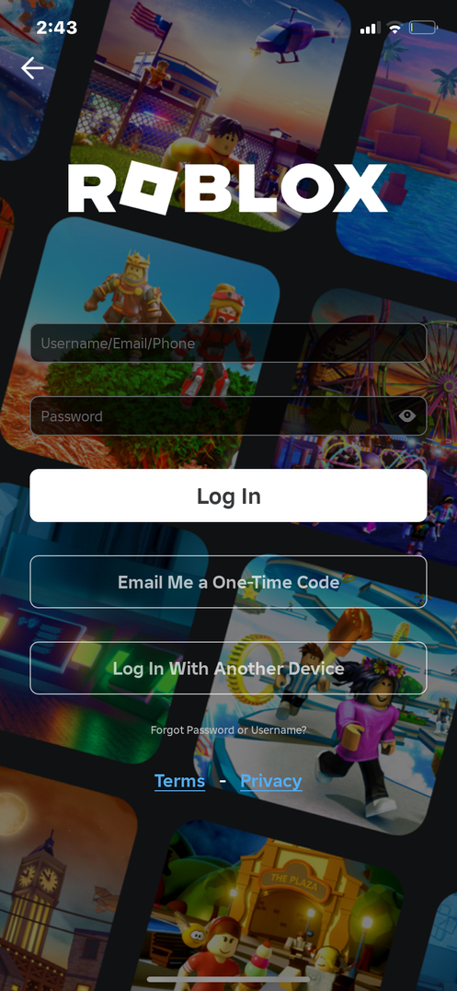
INTERAKSI MANUSIA KOMPUTER - KELOMPOK 22 - KO1
The Negative UX Behind
Aplikasi Roblox dapat ter-logout secara tiba-tiba saat pengguna sedang bermain dan menampilkan pesan bahwa ada yang mencoba masuk ke akun pengguna, padahal sebenarnya tidak ada. Hal ini dapat membuat pengguna merasa panik.
Annoying
Frustrating

Slide 30
INTERAKSI MANUSIA KOMPUTER - KELOMPOK 22 - KO1
THANK YOU

